Slide 1
PROYECTO EDUCATIVO INSTITUCIONAL - PEI Y FORMACIÓN POR PROYECTOS

Slide 2

TEMAS A TRABAJAR
Proyecto Educativo Institucional – PEI
Formación por Proyectos
Estilos de Aprendizaje

Slide 3

PROYECTO EDUCATIVO INSTITUCIONAL - PEI

Slide 4
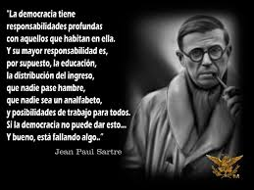
ANALICEMOS………

Slide 5
El proceso de conocimiento en el SENA es el medio propicio para la confluencia entre teoría y práctica, para poner en acción la confluencia de varias disciplinas en función de la resolución de problemas (interdisciplinariedad), para incentivar el trabajo en equipo, para generar experiencias investigativas, potencializando de esta forma la capacidad del Aprendiz para la autonomía, la autogestión y el empoderamiento en su proceso de aprendizaje.

Slide 6
El Aprendizaje por Proyectos se constituye en la Estrategia Didáctica Activa que de manera más aproximada genera las condiciones propicias para la gestión sistémica y holística del conocimiento, propia de la Formación Profesional Integral, en donde la actividad cognitiva, valorativo-actitudinal y procedimental encuentran el escenario propicio para que, de manera articulada y sistémica propicien el desarrollo de habilidades de pensamiento de orden superior, de destrezas biofísicas acompañadas de actitudes y comportamientos que convaliden desempeños éticos y de calidad, como expresión del desarrollo de competencias.

Slide 7
El Modelo Pedagógico de carácter humanista – cognitivo, -El Enfoque para el Desarrollo de Competencias y El Aprendizaje por Proyectos son los pilares que, de manera articulada y sistémica constituyen la estructura formativa, consolidada en el Proyecto Educativo Institucional del SENA, como una acción estratégica cuyo propósito es aportar al sector productivo, a la construcción de sociedad y al desarrollo del país.

Slide 8
FORMACIÓN PROFESIONAL INTEGRAL
La Formación Profesional Integral es el proceso mediante el cual la persona adquiere y desarrolla de manera permanente conocimientos, destrezas y aptitudes e identifica, genera y asume valores y actitudes para su realización humana y su participación activa en el trabajo productivo y en la toma de decisiones sociales.
La Formación Profesional que imparte el SENA, constituye un proceso educativo teórico-práctico de carácter integral, orientado al desarrollo de conocimientos técnicos, tecnológicos y de actitudes y valores para la convivencia social, que le permiten a la persona actuar crítica y creativamente en el mundo del trabajo y de la vida.

Slide 9
PRINCIPIOS DE LA FORMACIÓN PROFESIONAL INTEGRAL
1. El Trabajo Productivo: La aceptación de que el desarrollo de las facultades humanas se logra fundamentalmente a través del trabajo, esto es, mediante la transformación intencional que el hombre hace de su entorno físico y social.
2. La Formación Permanente: El reconocimiento del derecho y el deber del sujeto de formación de ser gestor de su propio desarrollo en todas las dimensiones, a través de toda la vida, en razón a su cotidiana interacción con los demás y con el medio productivo.

Slide 10
3. La Equidad Social: Ofrece una gama de opciones formativas en condiciones adecuadas de acceso, permanencia o tránsito, según las posibilidades, inclinaciones y conveniencia de las personas de manera gratuita y oportuna.
4. La Integralidad: Concibe la formación como un equilibrio entre lo tecnológico y lo social; comprende el obrar tecnológico en armonía con el entendimiento de la realidad social económica, política, cultural, estética, ambiental y del actuar práctico moral.

Slide 11
OBJETIVOS DE LA FORMACIÓN PROFESIONAL INTEGRAL
1. El Aprender a Aprender, que se orienta hacia el desarrollo de la originalidad, la creatividad, la capacidad crítica, el aprendizaje por procesos y la formación permanente.
2. El Aprender a Hacer, en el cual se involucra ciencia, tecnología y técnica, en función de un adecuado desempeño en el mundo de la producción.
3. El Aprender a Ser, que se orienta al desarrollo de actitudes acordes con la dignidad de la persona y con su proyección solidaria hacia los demás y hacia el mundo. Dada la naturaleza de la Formación Profesional Integral, el eje de la misma es el Aprender a Hacer.

Slide 12
ENFOQUE PARA DESARROLLO COMPETENCIAS
El Enfoque para el Desarrollo de Competencias en el SENA se basa en una propuesta formativa de carácter humanista – cognitivo que de manera sistémica, flexible y permanente se hace presente en el proceso de enseñanza – aprendizaje – evaluación; busca el Desarrollo Humano Integral del Aprendiz a partir de la articulación entre lo tecnológico y lo social como medio para el desarrollo de procesos cognitivos, procedimentales y valorativo – actitudinales por parte del Aprendiz que le permitan actuar crítica y creativamente en el Mundo de la Vida.

Slide 13
Las competencias se desarrollan de manera permanente en el proceso de enseñanza – aprendizaje – evaluación, su punto de partida lo constituye el proyecto de vida personal del Aprendiz, éstas se contextualizan en el marco de un Programa de Formación y se evidencian en los entornos sociales y productivos en donde el Aprendiz intervenga mediante sus desempeños.

Slide 14
COMPETENCIAS:
El concepto de competencia en el SENA se estructura con base en tres aspectos fundamentales coherentes con los principios de integralidad, equidad social, trabajo productivo y la formación permanente propios de la Formación Profesional Integral:
1. Desarrollo Integral, en alusión al fortalecimiento de las dimensiones humanas del Aprendiz como persona, ciudadano y trabajador en formación (aprender a ser), gestor de su propio desarrollo, con capacidades para interactuar y aportar a la construcción de sociedad sobre la base de sólidos valores éticos.

Slide 15
2. Proceso de construcción de conocimiento y el carácter social del mismo (aprender a aprender), lo cual exige del Aprendiz una actitud de empoderamiento de su proceso de aprendizaje, a partir del ejercicio de autonomía y de autogestión como oportunidades, que le brindan las estrategias didácticas de carácter activo propuestas por el SENA para el desarrollo del proceso de formación.
3. Trabajo como escenario propicio para los desempeños, como condición ineludible del desarrollo de competencia, cuyo efecto se refleja en la transformación intencional del entorno físico y social, para lo cual requiere del desarrollo de las habilidades y destrezas (aprender a hacer) propias de la dimensión biofísica.

Slide 16
TAXONOMIA DE LAS COMPETENCIAS
Son múltiples las clasificaciones de competencias que se conocen, cada una de ellas están sujetas al contexto en donde se implementan y los propósitos formativos que persigue cada institución educativa. En el caso del SENA, se adoptan tres tipos de competencias, así:
Competencias Especificas.
Competencias Básicas.
Competencias Transversales-

Slide 17
Competencias Especificas:
Este concepto identifica el desempeño del Aprendiz en el contexto de una función productiva, la cual requiere para su ejecución de la aplicación de conocimientos técnico – tecnológicos que den respuesta pertinente a los requerimientos que en forma de estándares, establece el sector productivo, los que determinan las condiciones técnicas y de calidad requeridas en un desempeño satisfactorio.

Slide 18
2. Competencias Básicas:
Conjunto dinámico de capacidades para el desempeño en el mundo de la vida que facilitan a la persona su inserción y permanencia en el mundo del trabajo. Le permiten comprender, argumentar y resolver problemas tecnológicos, sociales y ambientales. Se desarrollan de modo permanente en el proceso de formación profesional y su nivel o grado de complejidad está asociado al nivel de exigencia requerido en el ámbito social o laboral

Slide 19
3. Competencias Transversales:
Con este nombre se agrupan todas aquellas competencias necesarias para complementar los desempeños sociales y/o laborales del Aprendiz; como su nombre lo indica son de carácter transversal; atraviesan las ocupaciones establecidas en la C.N.O. (Clasificación Nacional de Ocupaciones) y por lo tanto, todas y cada una de de las estructuras de los programas de formación dado que, no están enmarcadas en ninguna disciplina específica.

Slide 20
PERFIL DEL APRENDIZ
En cuanto al rol del aprendiz, cabe señalar su carácter activo y sus actitudes positivas frente al aprendizaje. Debe evidenciar un nivel alto de compromiso en relación con sus procesos de desarrollo. Poner en práctica altos niveles de autonomía, de espíritu crítico, de responsabilidad, de persistencia y de autodisciplina. En especial, desarrollar su capacidad para aprender de manera colaborativa con sus pares y para autoevaluar y auto-regular sus procesos de aprendizaje.

Slide 21
PERFIL DEL INSTRUCTOR
En el contexto pedagógico descrito al instructor le corresponde el rol de mediador de la cultura y promotor del aprendizaje y el desarrollo de los aprendices. El instructor en el SENA debe ser una persona reflexiva, autónoma, crítica, creativa, rigurosa y flexible.
Ser modelo y ejemplo de vida para los aprendices y una persona en permanente proceso de mejoramiento personal y profesional.

Slide 22
PERFIL DEL EGRESADO
Toda persona que participe en procesos de Formación Profesional Integral desarrollará capacidades técnicas, intelectuales, sociales y cívicas que le permitan desempeñarse productivamente en su trabajo, comprender críticamente los procesos sociales y económicos de que es partícipe y generar actitudes y valores que fortalezcan su compromiso de responsabilidad frente a sí mismo, a la comunidad, al trabajo y a su medio ecológico, dentro de los lineamientos democráticos que consagran la Constitución Nacional y las Leyes de Colombia.

Slide 23
MODALIDA DE FORMACIÓN
FORMACION TITULADA ABIERTA
Se orienta al desarrollo de conocimientos técnicos, tecnológicos, de actitudes y de valores para la convivencia social, que le permiten a la persona desempeñarse en una actividad productiva. Comprende las actividades de formación, entrenamiento y reentrenamiento en temas específicos y que se caracteriza por que las acciones de formación conducen al otorgamiento de un título de profesional.

Slide 24
2. FORMACION TITULADA CERRADA NO A LA MEDIDA
Corresponde a los programas de formación en estado de ejecución del catálogo nacional, concertados con empresas, gremios, alcaldías u otras entidades para desarrollar acciones de formación dirigidas a personal vinculado, no vinculado a ellos, pero que garantizan su contrato de aprendizaje, lo cual asegura el desarrollo de la etapa práctica en su entorno laboral. Igualmente se considera oferta cerrada, los programas desarrollados en los convenios de Articulación con la Media, los de Ampliación de Cobertura y los programas desarrollados mediante convenios interinstitucionales (LINEAMIENTOS PLAN DE ACCION 2013 APRENDIZ SIGLO XXI).

Slide 25
3. FORMACION TITULADA CERRADA A LA MEDIDA.
Corresponde a aquellos que se estructuran y se diseñan con expertos de la empresa y de acuerdo con las necesidades específicas de una empresa, gremio, alcaldía u otra entidad y no hacen parte del catálogo nacional. Cuando el Centro de Formación que está realizando la concertación del diseño del programa a la medida por oportunidad en la respuesta, elaborará, teniendo como parámetros lo establecido en la Resolución 3139 de 2009, en cuanto a niveles y a la metodología de diseño; cuando se trate de programas de nivel tecnólogo deben cumplir con las condiciones de calidad establecidas para obtener el Registro Calificado (LINEAMIENTOS PLAN DE ACCION 2013 APRENDIZ SIGLO XXI).

Slide 26
4. FORMACION COMPLEMENTARIA.
Son acciones de formación que permiten el desarrollo de una o más competencias que habilitan a las personas para su desempeño laboral, orientada a dar respuesta a la demanda de: 1) Actualización del talento humano vinculado a una actividad económica y que requiera cualificar su desempeño actual o prepararse para asumir nuevos desempeños que le permitan una mayor movilidad y/o promoción laboral, 2) Calificación y recalificación del talento humano que se encuentre en situación de desempleo y poblaciones vulnerables y 3) Los aprendices del SENA, que buscan la complementariedad de la formación titulada. Incluye la formación complementaria virtual y a distancia (LINEAMIENTOS PLAN DE ACCION 2013 APRENDIZ SIGLO XXI).

Slide 27
EVALAUCION DEL APRENDIZAJE.
La Evaluación del Aprendizaje, es parte constitutiva de la formación y como tal se asume como un proceso de investigación en torno al Aprendiz en el cual él participa activamente para tomar decisiones frente al logro de su aprendizaje.
Busca promover el espíritu investigativo, la autonomía personal, la creatividad y el ejercicio del criterio, se caracteriza por ser un proceso permanente, integral y participativo, mediante el cual se identifica la evolución y crecimiento del Aprendiz, teniendo en cuenta los tres saberes: el saber, el saber hacer y el saber ser.

Slide 28
En el SENA cobra importancia la evaluación cualitativa del proceso de aprendizaje:
1. Si el aprendiz alcanza todos los logros establecidos en el programa de formación, se registra con A = APROBADO.
2. Cuando no alcanza todos los logros establecidos en el programa de formación, se registra con NA = NO APROBADO.

Slide 29
Por otra parte, las evidencias de aprendizaje son los referentes, a partir de las cuales se pueden identificar los logros alcanzados por los aprendices; pueden ser de Conocimiento, de Desempeño y de Producto, las cuales se relacionan estrechamente y de manera integral, con el saber, el saber hacer y el ser. Estas Evidencias se complementan entre sí, y en su conjunto permiten juzgar el aprendizaje del aprendiz, imprimiéndole el carácter integral a la evaluación. En este sentido, la Evaluación del Aprendizaje está dirigida, más que a evaluar el conocimiento teórico, a evaluar la aplicación de dicho conocimiento en prácticas reales con resultados concretos.

Slide 30
EVIDENCIAS DE APRENDIZAJE
Son los productos que el estudiante aporta durante el proceso formativo y que permiten comprobar los logros del aprendizaje.
Las evidencias de aprendizaje pueden ser de:
SABER – SABER EVIDENCIA DE CONOCIMEINTO
SABER – HACER EVIDENCIA DE PRODUCTO
SABER – SER EVIDENCIA DESEMPEÑO.

Slide 31
TECNICAS DE EVALUACIÓN
Observación
Simulación de situaciones
Valoración de producto
Formulación de preguntas
INSTRUMENTOS DE EVALUACION
Lista de chequeo producto
Lista chequeo de desempeño
Cuestionarios

Slide 32

FORMACIÓN POR PROYECTOS

Slide 33
FORMACIÓN POR PROYECTOS
Estrategia didáctica general mediante la cual se busca formar al menos una competencia, buscando que los aprendices en el transcurso de un período académico (trimestre, cuatrimestre, año, etc.) realicen un proyecto, y como resultado final presenten un producto que tenga significación para los aprendices y sea relevante en la actuación profesional

Slide 34
El aprendizaje por proyectos, como acción estratégica
institucional, tiene como propósito el fortalecimiento de la
estrategia metodológica institucional y la incorporación de las
cuatro fuentes de conocimiento:
• Instructor – Tutor
• Trabajo colaborativo
• Entorno
• Tecnologías de la información y la comunicación. TIC

Slide 35
ROL DEL INSTRUCTOR
El aprendizaje pasa de las manos del tutor a las del aprendiz, de tal manera que éste pueda hacerse cargo de su propio aprendizaje.
Continuamente monitorea la aplicación en el salón de clase, observando qué funcionó y qué no.
Se vuelve aprendiz al aprender cómo los aprendices aprenden.
Asesor del proceso formativo.
Proveedor de recursos y participante de las actividades de aprendizaje.
Deja de pensar que tiene que hacerlo todo y da a sus aprendices la parte más importante.

Slide 36
ROL DEL APRENDIZ
Se sienta más motivado, ya que él es quien resuelve los problemas, planea y dirige su propio proyecto.
Dirija por sí mismo las actividades de aprendizaje.
Se convierta en un descubridor, integrador y presentador de ideas.
Defina sus propias tareas y trabaje en ellas, independientemente del tiempo que requieren.
Se muestre comunicativo, afectuoso, productivo y responsable.
Use la tecnología para manejar sus presentaciones o ampliar sus capacidades.
Trabaje colaborativamente con otros.
Construya, contribuya y sintetice información.

Slide 37
Con el enfoque de aprendizaje por proyectos se espera que los aprendices:
Aprendan a través de su propia experiencia y que lo hagan resolviendo problemas concretos.
Sean capaces de trabajar en equipo y de comunicar información de diversa naturaleza.
Estén preparados de forma sólida para un empleo, incluyendo el trabajo por cuenta propia.
La formación por proyecto es un enfoque en el que el tutor-guía no da una clase magistral, sino que crea situaciones para que el aprendiz ensaye y compruebe de manera autónoma y colaborativa. De esta forma adquiere conocimientos y desarrolla competencias requeridas para desempeñarse en un trabajo.

Slide 38

ESTILOS DE APRENDIZAJE

Slide 39
Observa el siguiente video de estilos de aprendizaje y participa en la plenaria:

Slide 40
ESTILOS DE APRENDIZAJE
Cuando un aprendiz inicia en el SENA, se busca desde la fase de Inducción de la Formación identificar su estilo de aprendizaje, a partir del modelo de Kolb Con ello, se pretende identificar la forma particular que utiliza cuando quiere aprender algo, de acuerdo con sus propias tendencias. Según Alonso, C.; Gallego (1994), los estilos de aprendizaje son los cómo la mente procesa la información o cómo es influida por las percepciones de cada individuo y están estrechamente relacionados con la forma como los estudiantes aprenden, los profesores enseñan y cómo ambos interactúan en la relación de enseñanza – aprendizaje (Tomado de Estilos de aprendizaje

Slide 41
Modo de procesar O Modelo de Kolb "Experimental Learning" (Kolb 1984).
Para aprender algo se debe trabajar o procesar la información recibida. Kolb dice que, por un lado, se puede partir:
De una experiencia directa y concreta.
De una experiencia abstracta, que es la que se tiene al leer acerca de algo o cuando alguien lo cuenta

Slide 42
Kolb identificó dos dimensiones principales del aprendizaje: la percepción y el procesamiento.
Menciona que el aprendizaje es el resultado de la forma cómo las personas perciben y luego procesan lo que han percibido.
Algunas personas procesan a través de la experimentación activa (la puesta en práctica de las implicaciones de los conceptos en situaciones nuevas), mientras que otras a través de la observación reflexiva. Esto llevó a Kolb a describir un modelo de cuatro cuadrantes para explicar los estilos de aprendizaje, basado en:

Slide 43
Involucrarse enteramente y sin prejuicios a las situaciones que se le presenten,
Lograr reflexionar acerca de esas experiencias y percibirlas desde varias aproximaciones,
Generar conceptos e integrar sus observaciones en teorías lógicamente sólidas,
Ser capaz de utilizar esas teorías para tomar decisiones y solucionar problemas.
Para efectos de aprendizaje, se adjunta un instrumento de identificación del estilo de aprendizaje según Kolb, el cual incluye la explicación de cada uno de los estilos.

Slide 44

ESTILOS DE APRENDIZAJE DE KOLB

Slide 45

Observemos el video de los estilos de aprendizaje de kolb

Slide 46
ACOMODADOR
Combina las características de la experiencia concreta con las de experimentación activa. Las personas con este estilo de aprendizaje poseen la habilidad de aprender a partir de las experiencias directamente. Las personas con éste estilo disfrutan desarrollando los planes e involucrándote con nuevas y retadoras experiencias. La tendencia puede ser a actuar "visceralmente" en lugar de hacer un análisis lógico de la situación. En la solución de problemas existe la tendencia a confiar más en la información provista por otras personas en lugar de confiar en el propio análisis técnico. Este estilo de aprendizaje es importante para la efectividad en las carreras orientadas a la acción, tal como mercadotecnia o ventas.

Slide 47
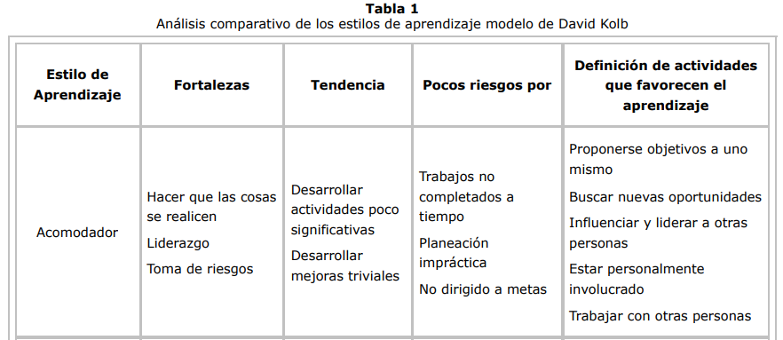

Slide 48
DIVERGENTE
Combina las características de la experiencia concreta con las de observación reflexiva. Las personas con este estilo de aprendizaje son mejores para las situaciones en que se requiere observar situaciones desde diferentes puntos de vista. Sus aportaciones a las situaciones son observar más que tomar parte en la acción. Las personas con éste estilo disfrutan aquellas situaciones en que se pueden generar una gran variedad de ideas, tal como una sesión de lluvia de ideas. Las personas con este estilo de aprendizaje pueden tener una gran cantidad de intereses culturales y gustan de estar en contacto con información. Esta habilidad imaginativa y sensibilidad es necesaria para ser efectivo en las carreras relativas a artes, entretenimiento y servicios.

Slide 49
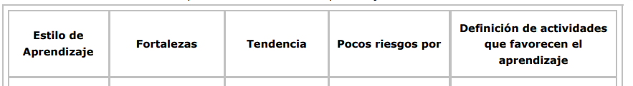
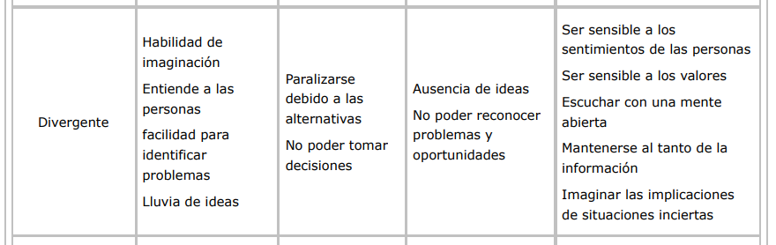

Slide 50
ASIMILADOR
Combina las características de la conceptualización abstracta y la observación reflexiva. Las personas con este estilo de aprendizaje poseen la habilidad de entender una amplia variedad de información y colocarla de una manera lógica y concisa. Las personas con éste estilo de aprendizaje, es probable que estén menos atentos a lo que pasa con las personas y más interesados en las ideas y conceptos abstractos. Generalmente las personas con este estilo de aprendizaje encuentran más importante que una teoría suene lógica que su valor práctico. Este estilo de aprendizaje es efectivo en las carreras sobre información y ciencias.

Slide 51
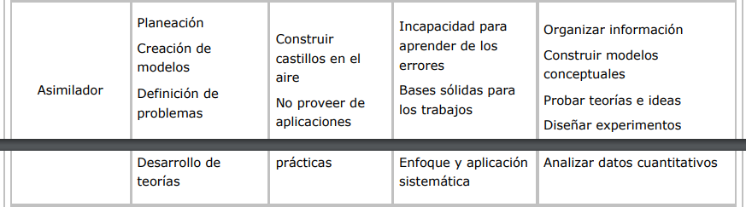

Slide 52
CONVERGENTE
Combina las características de la conceptualización abstracta y la experimentación activa. Las personas con este estilo de aprendizaje poseen la habilidad de encontrar el uso práctico para las ideas y las teorías. Las personas con éste estilo de aprendizaje, tienen la habilidad para solucionar problemas y tomar decisiones basado en el proceso de encontrar las soluciones a preguntas o problemas. Posee una mejor habilidad para manejar acciones y problemas de carácter técnico, que para manejar situaciones sociales o interpersonales. Estas habilidades de aprendizaje son importantes para ser efectivo en carreras especializadas y tecnológicas.

Slide 53
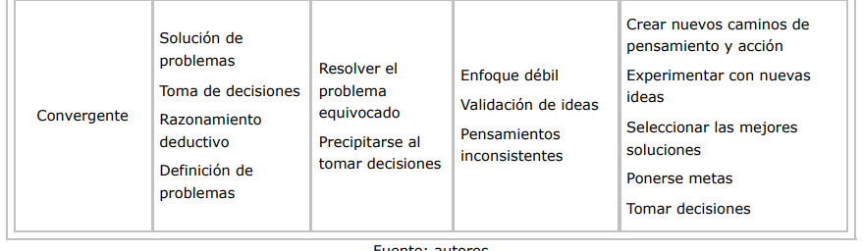

Slide 54
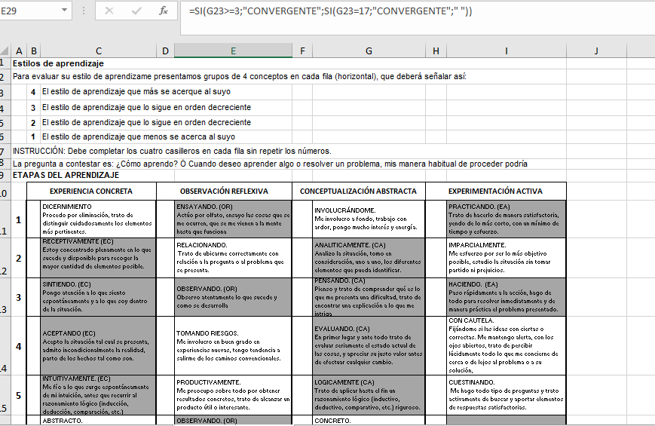
Una vez tenido claro los conceptos vamos a contestar el cuestionario sobre estilos de aprendizaje para saber cual es tu estilo. Abrir el archivo de Excel y contestar:

Slide 55

ACTIVIDAD

Slide 56
Documento con portada, PEI, formación por proyectos y estilos de aprendizaje.
Tipo de estilo de aprendizaje (Resultado)
Nombre del aprendiz
Aspecto | Destacado | Por mejorar
Conclusión

Slide 57

BIBLIOGRAFIA

Slide 58
Acuerdo 00016. Por el cual se regula el programa de Investigación, Desarrollo Tecnológico e Innovación y se subrogan los Acuerdos 007 de 2006 y 004 de 2008. Bogotá, 27 de noviembre de 2012.
Acuerdo No. 00007. Por el cual se adopta el reglamento del aprendiz SENA. Bogotá, 30 de abril de 2012.
Circular No. 3-2013-000006. Planeación de la oferta de ingreso II convocatoria regular 2013. Bogotá, 5 de febrero de 2013.
Circular No. 3-2012-000062. Evaluación del desempeño laboral. Bogotá, 14 de febrero de 2012.
Decreto 249. Por el cual se modifica la estructura del Servicio Nacional de Aprendizaje, SENA. Diario Oficial 45.445. Bogotá, 28 de enero de 2004.

